Slide 1
Нормативные и процедурные особенности проведения государственной итоговой аттестации по образовательным программам основного общего и среднего общего образования в 2015-2016 учебном году
Балина Лариса Валентиновна,
министр общего и профессионального образования Ростовской области
26 ноября 2015

Slide 2
Нормативно-правовое и методическое обеспечение ГИА
Ст. 59 Федерального закона «Об образовании в Российской Федерации» от 29.12.2012 № 273-ФЗ
Порядок проведения государственной итоговой аттестации по образовательным программам среднего общего образования
(утв. приказом Минобрнауки России от 26.12.2013 №1400 с изменениями от 07.07.2015 № 693)
Правила формирования и ведения ФИС ГИА и приема и РИС ГИА
(утв. Постановлением Правительства Российской Федерации от 31.08.2013 № 755)
Порядок проведения государственной итоговой аттестации по образовательным программам основного общего образования
(утв. приказом Минобрнауки России №1394 от 25.12.2013 с изменениями от 07.07.2015 № 692)
Порядок аккредитации общественных наблюдателей
(утв. приказом Минобрнауки России от 28.06.2013 № 491 с изменениями от 12.01.2015 №2)
Порядок разработки, использования и хранения КИМ для ЕГЭ
(утв. приказом Рособрнадзора от 17.12.2013 № 1274)
Распоряжение Рособрнадзора по минимальным баллам от 23.03.2015 № 794-10

Slide 3
Основные изменения в нормативных правовых актах по ГИА
Подача заявлений
До 1го февраля
ГИА-11:
ГИА-9:
ФЕВРАЛЬ
СЕНТЯБРЬ
4 предмета:
Русский язык
Математика
2 предмета
по выбору выпускника
ГВЭ
СПО
Выборочный контроль ГИА
(ГИА-9)
Справка ОО

Slide 4
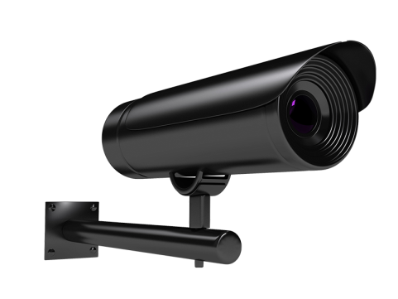
Совершенствование процедур и технологий проведения ГИА- 2016
Отказ от части с выбором ответов
Увеличение доли аудиторий с видеонаблюдением в режиме онлайн
Увеличение доли ППЭ с печатью КИМ в аудиториях
Новая технология сканирования в ППЭ
история
ОГЭ
обществознание
+10%
использование технологии
«Печать КИМ в ППЭ»
информатика
и ИКТ

Slide 5
Ключевые моменты
подготовки к проведению ГИА в 2016 году
(План мероприятий («дорожная карта») по подготовке и проведению ГИА на территории Ростовской области в 2015-2016 году, утвержденный приказом минобразования Ростовской области от 31.07.2015 №543)
Ноябрь-декабрь
Информационно-разъяснительная работа
Подготовка ППЭ к проведению ГИА
Формирование базы данных участников ГИА с ОВЗ
Формирование временных коллективов для проведения ГИА
Мониторинг полноты,
достоверности и актуальности вносимой информации в РИС

Slide 6
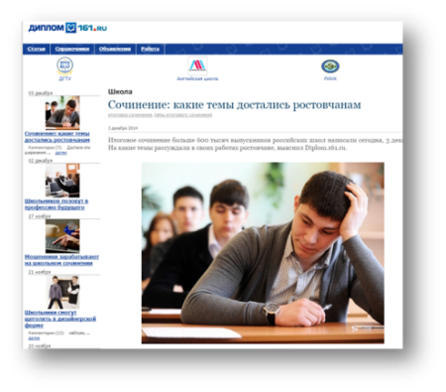
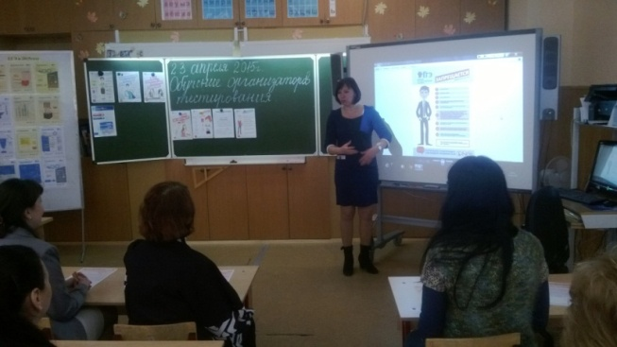
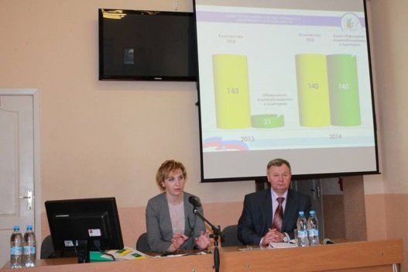
Направления и формы
информационно-разъяснительной работы
«Горячая линия» для участников ГИА и их родителей
Размещение на сайтах в сети Интернет
Информационные стенды
ПЯТНИЦА
-
Единый
информационный
день
Родительские собрания, консультации, круглые столы
Семинары и совещания

Slide 7
Мониторинг работы сайтов муниципальных образований области
(по состоянию на 19.11.2015)
Высокий уровень
Хороший уровень
Удовлетворительный уровень
Низкий уровень
Весёловский
Верхнедонской
Азовский
Аксайский
Куйбышевский
Тарасовский
Зимовниковский
Волгодонской
Белокалитвинский
Боковский
Семикаракорский
Советский
Кашарский
Егорлыкский
Дубовский
Заветинский
г.Ростов: Октябрьский,
Первомайский, Пролетарский
Милютинский
Зерноградский
Кагальницкий
Отсутствие информации
Морозовский
Каменский
Константиновский
Багаевский
Неклиновский
Пролетарский (с)
Мартыновский
Обливский
Ремонтненский
Красносулинский
Сальский
Матвеево-Курганский
Родионово-Несветайский
Усть-Донецкий
г.Зверево
Цимлянский
Миллеровский
Тацинский
Целинский
г.Каменск-Шахтинский
г.Ростов,
Ж/Д
Шолоховский
Мясниковский
г.Азов
г.Волгодонск
Нет доступа к сайту
г.Батайск
Орловский
Чертковский
г.Гуково
г.Донецк
Октябрьский (с)
г.Новочеркасск
г.Ростов, Ворошиловский
г.Ростов: Кировский,
Ленинский, Советский
Песчанокопский
г.Таганрог
г.Шахты
г.Новошахтинск

Slide 8
Мониторинг работы телефонов «горячей линии»
(по состоянию на 24.11.2015)
Красносулинский – не подняли трубку
Октябрьский (с) – нет специалиста
Песчанокопский – нет специалиста
г.Ростов-на-Дону – неверно указан номер
Багаевский
Зерноградский
Неклиновский
Советский (с)
г.Зверево
г.Новошахтинск

Slide 9
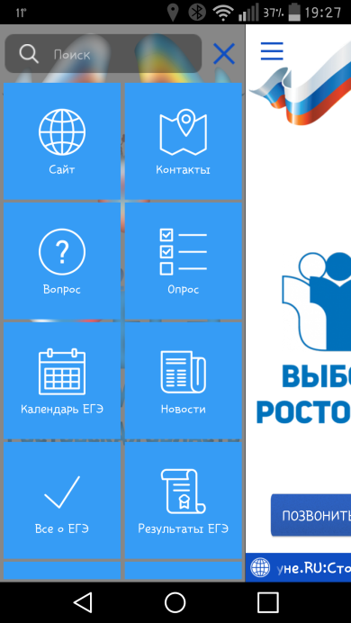
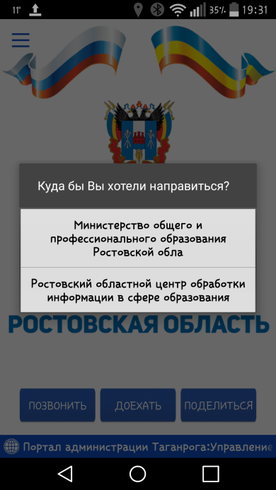
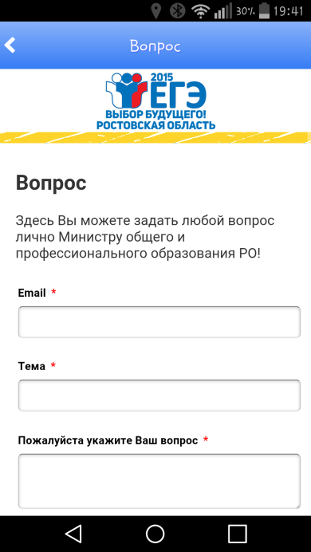
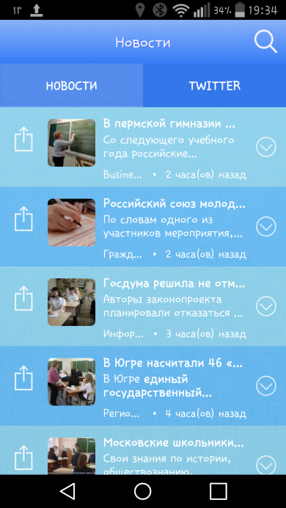
Мобильное приложение «ЕГЭ в РО»
для Android и iOS

Slide 10
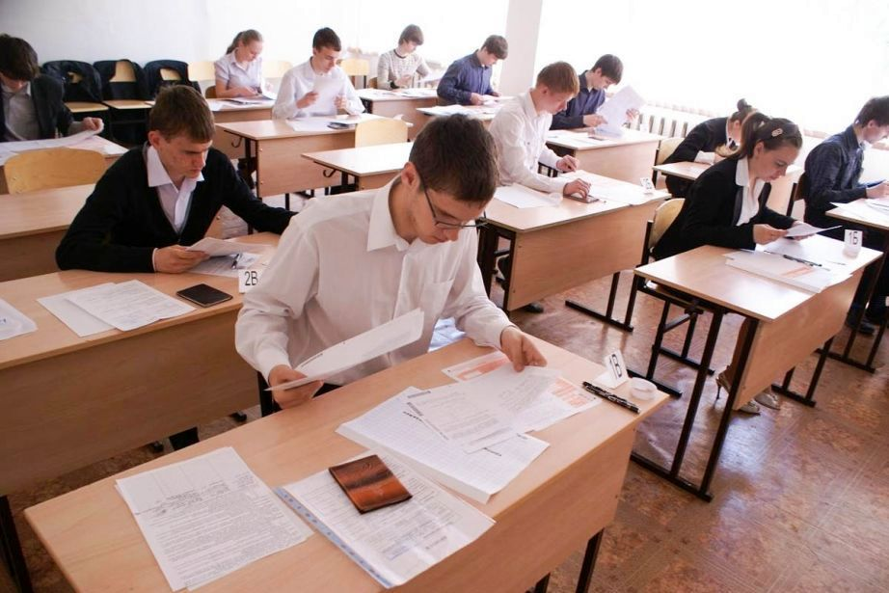
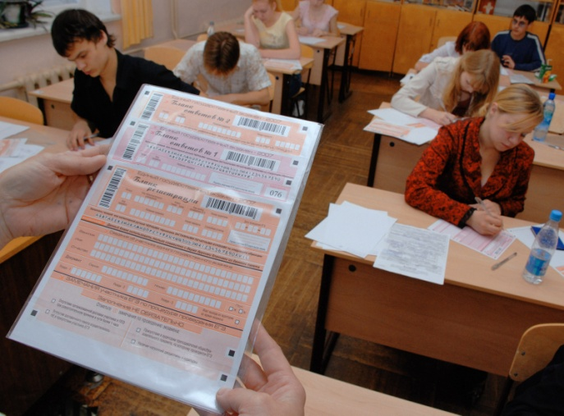
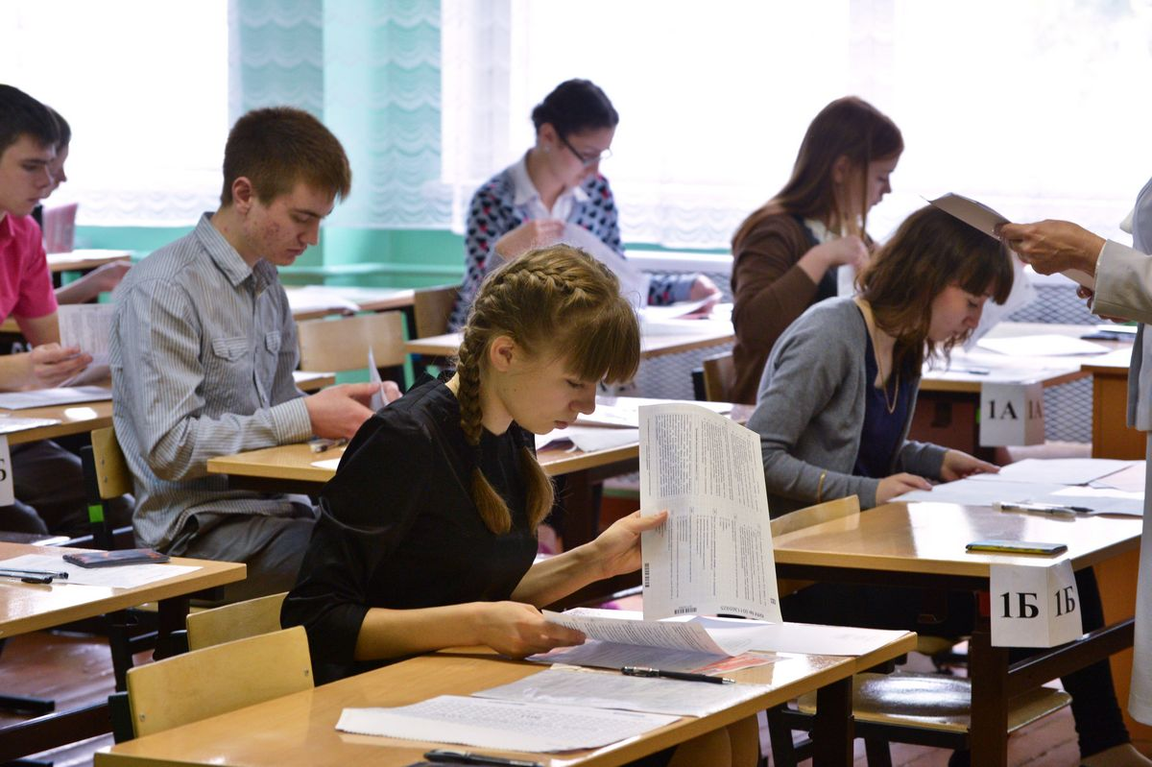
Направления и формы
информационно-разъяснительной работы
Пробный экзамен
(октябрь-декабрь, март-апрель)

Slide 11
Информационно-разъяснительная работа
( Места регистрации заявлений на участие в ГИА )
Выпускники
текущего года
(в т.ч. экстернат)
*образовательная организация по месту обучения заявителя (прохождения ГИА)
Выпускники
прошлых лет
имеющие аттестат о среднем общем образовании
Обучающиеся,
получающие среднее общее образование в иностранных ОО
имеющие диплом о среднем профессиональном образовании
*орган местного самоуправления по месту регистрации (временной регистрации) заявителя
имеющие среднее общее образование, полученное в иностранных организациях
Обучающиеся в образовательных организациях среднего профессионального образования
*орган местного самоуправления по месту нахождения образовательной организации СПО
Заключение ПМПК/
Справка об инвалидности
Документы:
Паспорт
Аттестат
Диплом
Справка из СПО

Slide 12
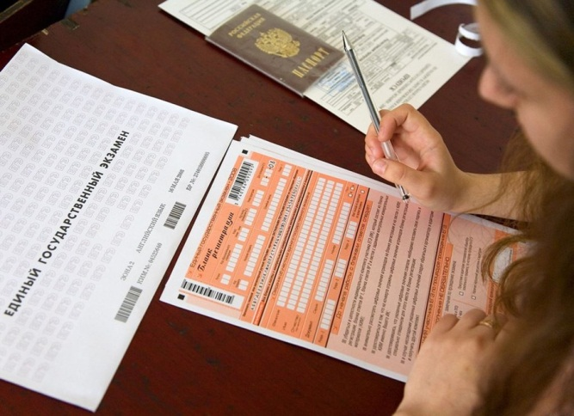
Информационно-разъяснительная работа
Формы прохождения ГИА
Единый
Государственный
Экзамен
Государственный
Выпускной
Экзамен
Письменно
Устно
Готовый пакет документов предоставляется
выпускниками текущего года
в образовательную организацию
выпускниками прошлых лет
в орган местного самоуправления по месту регистрации или временной регистрации

Slide 13
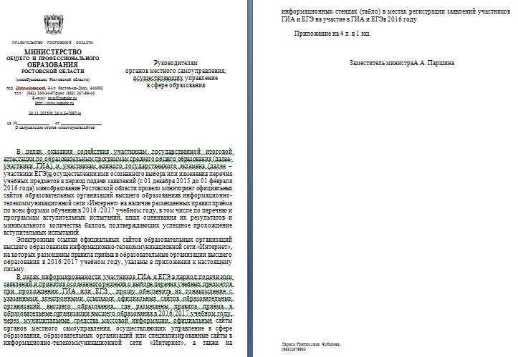
Информационно-разъяснительная работа (официальные сайты ОО ВПО)
№ | Наименование образовательной организации высшего образования | Электронные ссылки, на которых расположены правила приема на 2016/17 учебный год
1. | Государственное бюджетное образовательное учреждение высшего профессионального образования «Ростовский государственный медицинский университет» | http://pk.rostgmu.ru/wp-content/uploads/2014/06/%D0%BF%D1%80%D0%B0%D0%B2%D0%B8%D0%BB%D0%B0-%D0%BF%D1%80%D0%B8%D0%B5%D0%BC%D0%B0-16.11-%D0%B4%D0%BB%D1%8F-%D1%81%D0%B0%D0%B9%D1%82%D0%B0.pdf
2. | Федеральное государственное автономное образовательное учреждение высшего образования «Южный федеральный университет» | http://sfedu.ru/00_main_2010/main_context.shtml?abitur/abit14#s3
3. | Федеральное государственное бюджетное образовательное учреждение высшего профессионального образования «Ростовский государственный университет путей сообщения» | http://abit.rgups.ru/upload/files/Pravila_priema_rgups_13.11.2015.pdf
4. | Федеральное государственное бюджетное образовательное учреждение высшего профессионального образования «Донской государственный аграрный университет» | http://www.dongau.ru/postuplenie/Priemnaya_kampaniya_2016/
5. | Федеральное государственное бюджетное образовательное учреждение высшего образования «Ростовский государственный экономический университет (РИНХ)» | http://rsue.ru/abiturient.aspx
6. | Федеральное государственное бюджетное образовательное учреждение высшего профессионального образования «Донской государственный технический университет» | http://static.donstu.ru/pravila_priema.pdf

Slide 14
Информационно-разъяснительная работа (официальные сайты ОО ВПО)
№ | Наименование образовательной организации высшего образования | Электронные ссылки, на которых расположены правила приема на 2016/17 учебный год
7. | Федеральное государственное бюджетное образовательное учреждение высшего образования «Ростовская государственная консерватория (академия) имени С.В. Рахманинова» | http://www.rostcons.ru/entrant.html
8. | Федеральное государственное бюджетное образовательное учреждение высшего профессионального образования «Ростовский государственный строительный университет» | http://www.rgsu.ru/abiturients/docs.php
9. | Федеральное государственное бюджетное образовательное учреждение высшего профессионального образования «Южно-Российский государственный политехнический университет (Новочеркасский политехнический институт) имени М.И. Платова» | http://abiturient.npi-tu.ru/index.php?id=23
10. | Южно-Российский институт управления – филиал федерального государственного бюджетного образовательного учреждения высшего образования «Российская академия народного хозяйства и государственной службы при Президенте Российской Федерации | http://uriu.ranepa.ru/incoming/admission/admission-rules.html
11. | Негосударственное образовательное учреждение высшего профессионального образования «Ростовский институт защиты предпринимателя» | http://www.rizp.ru/category/Abiturientam.html
12. | Негосударственное образовательное учреждение высшего профессионального образования «Ростовский международный институт экономки и управления» | http://riiem.ru/abiturientam
13. | Негосударственное образовательное учреждение высшего профессионального образования «Таганрогский институт управления и экономики» | http://www.tmei.ru/abiturientu
14. | Частное образовательное учреждение высшего образования «Южный университет (ИУБиП)» | http://www.iubip.ru/site_page/item/id/371/

Slide 15
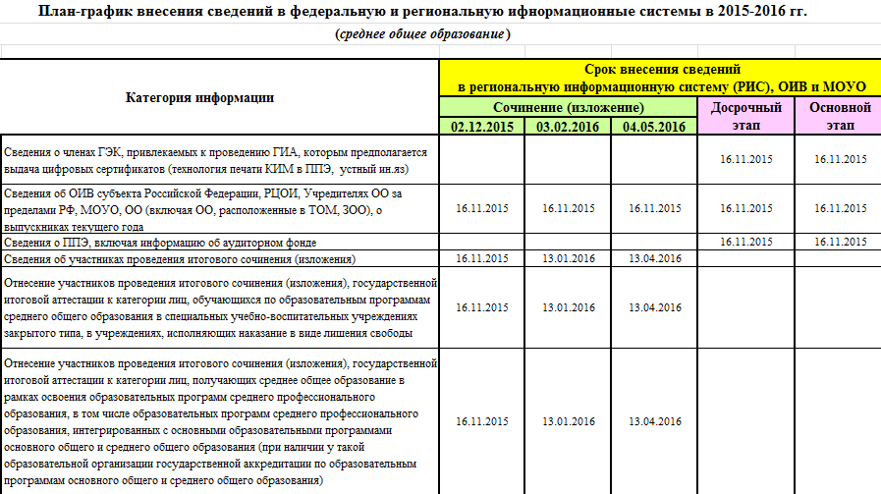
Мониторинг полноты, достоверности и актуальности вносимой информации в РИС

Slide 16
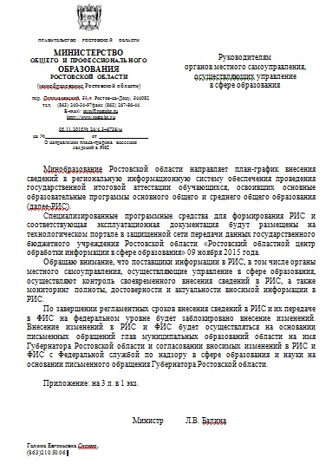
Мониторинг полноты, достоверности и актуальности вносимой информации в РИС
Внесение изменений в РИС
МОУО
Министр
Главы мо
Губернатор ро
рособрнадзор

Slide 17
Подготовка ППЭ к проведению ГИА
86% аудиторий online
Внедрение технологии печати КИМ в аудиториях ППЭ при проведении ЕГЭ

Slide 18
Подготовка ППЭ
к проведению ГИА
Уменьшение количества ППЭ
в форме ГВЭ
Не предоставили предложения
по ППЭ в форме ГВЭ
Белокалитвинский район
Боковский район
Волгодонской район
Егорлыкский район
Обливский район
Октябрьский (с) район
Родионово-Несветайский район
Советский (с) район
Тарасовский район
Тацинский район
Цимлянский район
г. Зверево

Slide 19
Формирование
базы данных участников ГИА с ОВЗ
(до 01.02.2016, после 01.02.2016 - в течение 1 дня со дня получения сведений)
направление от МОУО
заявление участника ЕГЭ и его родителя
назначение спец. места на экзамене
ОО
прикрепление к ППЭ
заключение ПМПК
Пакет документов:
РЦОИ
сведения об ассистентах
справка об инвалидности
ПМПК
сбор сведений
направление от ОО
рассадка
передача в ГЭК
Согласование списков участников ЕГЭ с ОВЗ, претендующих на спец. место на экзамене, ассистентов
ГЭК

Slide 20
Основания для организации специальных условий прохождения государственной итоговой аттестации
и/или
Справка федерального государственного учреждения медико-социальной экспертизы, подтверждающая факт установления инвалидности
(с указанием серии, номера, даты выдачи документов и срока действия)
Рекомендации
психолого-медико-педагогической комиссии
(прохождение процедуры обследования ПМПК)
кодирование диагнозов по МКБ-10:
коды основного и сопутствующих заболеваний
основная формулировка :
«Нуждается в создании специальных условий при проведении ГИА в 2015-2016 учебном году»
подписывают: не менее 4-х врачей
заверяется: личными печатями и печатью медицинской организации

Slide 21
Специальные условия при проведении ГИА для лиц с ОВЗ
увеличение продолжительности на 1,5 часа
организация питания и перерывов для проведения необходимых медико-профилактических процедур
организация беспрепятственного доступа в аудиторию,
туалетные и иные помещения
(аудитория на первом этаже, наличие специальных кресел, др. приспособлений)
организация экзамена на дому (для обучающихся, имеющих медицинские показания для обучения на дому и соответствующие рекомендации ПМПК)

Slide 22
Специальные условия при проведении ГИА для лиц с ОВЗ
Использование технических средств с учетом индивидуальных особенностей обучающихся
Слабовидящие
экзаменационные материалы в увеличенном размере
наличие увеличительных устройств
индивидуальное равномерное освещение не менее 300 люкс
выполнение письменной экзаменационной работы на компьютере со специализированным программным обеспечением для слепых
оформление экзаменационных материалов рельефно-точечным шрифтом Брайля
специальные принадлежности для оформления ответов рельефно-точечным шрифтом Брайля
Слепые
Глухие или
слабослышащие
аудитория оборудуется звукоусиливающей аппаратурой
ассистент-сурдопереводчик
Лица с тяжелыми нарушениями речи
форма ГИА: ГВЭ
(по желанию)
проведение экзаменов по всем предметам в письменной форме
Лица с нарушениями опорно-двигательного аппарата
(с тяжелыми нарушениями функций верхних конечностей)
выполнение задания на компьютере со специализированным программным обеспечением
ГВЭ проводится в устной форме

Slide 23
Формирование состава временного коллектива для проведения ГИА
(до 20.02.2016)
Жесткий отбор специалистов для проведения ГИА в соответствии с установленными требованиями
Организация профессиональной подготовки и переподготовки работников ППЭ
Стимулирование деятельности работников ППЭ

Slide 24
БЛАГОДАРЮ ЗА ВНИМАНИЕ!

